Slide 1
КВН ПО ИНФОРМАТИКЕ 6-7 Классы

Slide 2
Приветствие
Название
Девиз
Эмблема

Slide 3
Разминка

Slide 4
головоломка

Slide 5
7
8
9
6
4
8
3
2
5
15
1
22
20
10
15

Slide 6
Блиц - турнир

Slide 7
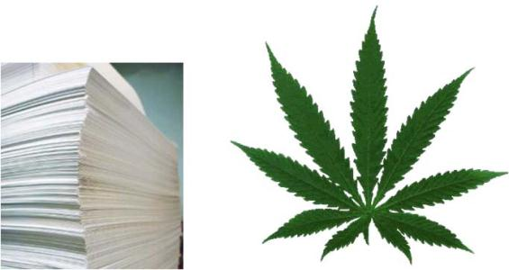
Вопрос 1
Разновидность бумаги для печати на принтере. – Орган воздушного питания и газообмена растений.

Slide 8
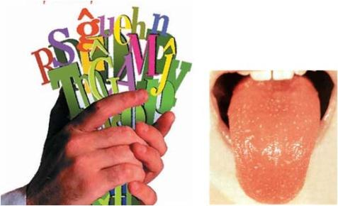
Вопрос 2
Естественная или искусственная знаковая система для общения и передачи информации. – Часть полости рта.

Slide 9
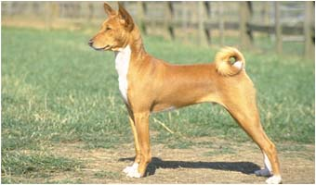
Вопрос 3
Разговорное обозначение символа, используемого в адресе электронной почты. – Домашнее животное.

Slide 10
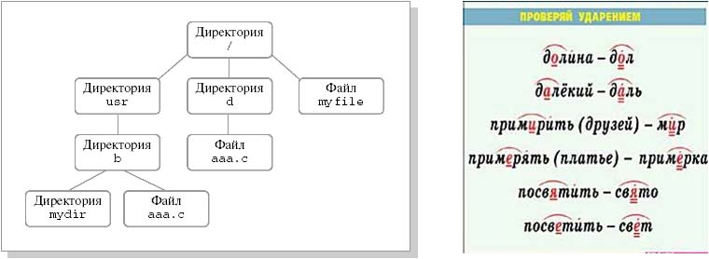
Вопрос 4
Жаргонное название корневого каталога диска. — Основная, значимая часть слова.

Slide 11
Вопрос 5
Фрагмент оперативной памяти размером в 16 байтов. — §.

Slide 12
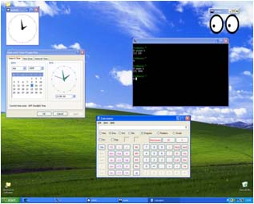
Вопрос 6
Программа, созданная для работы под управлением операционной системы Windows. — В грамматике — определение, выраженное существительным.

Slide 13
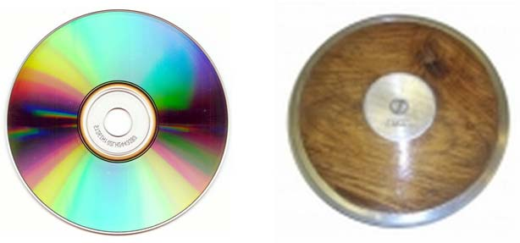
Вопрос 7
Разновидность носителя информации. — Спортивный снаряд для метания.

Slide 14
Вопрос 8
Участок магнитного диска в виде двух концентрических окружностей, образуемый при разметке диска. — Специально устроенная дистанция для бега, плавания и т. п.

Slide 15
Вопрос 9
Синоним понятия "оператор в программе". — Спортивный коллектив.

Slide 16
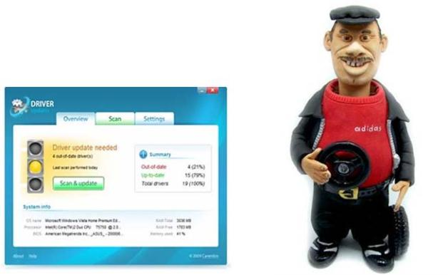
Вопрос 10
Программа для обслуживания периферийного устройства. — Шофер на английском языке.

Slide 17
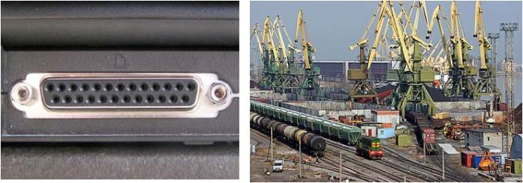
Вопрос 11
Точка подключения внешних устройств к шине компьютера. — Место для стоянки и разгрузки судов.

Slide 18
Вопрос 12
Перечисление всех папок (каталогов), в которые вложен файл. — Направление, маршрут движения.

Slide 19
лингвист

Slide 20
Веришь –
не веришь

Slide 21
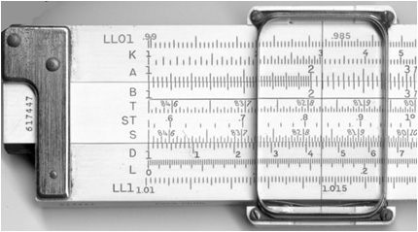
Веришь – не веришь
Верите ли вы, что на логарифмической линейке (на которой наверняка умели считать ваши родители, бабушки и дедушки) точность вычислений составляла 3 знака после запятой?

Slide 22
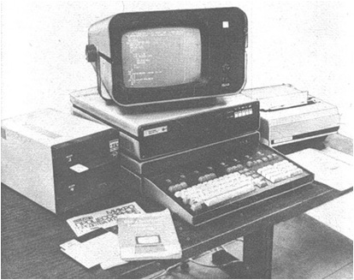
Веришь – не веришь
Верите ли вы, что были первые модели персональных компьютеров, у которых отсутствовал жесткий диск?

Slide 23
Веришь – не веришь
Верите ли вы, что операционная система Windows допускает, чтобы в одной папке находились файлы с именами список.doc и Список.doc?

Slide 24
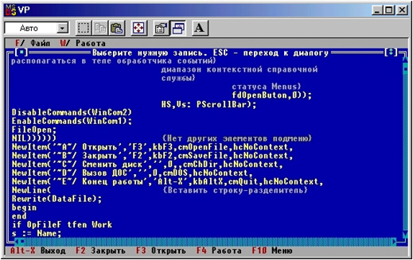
Веришь – не веришь
Верите ли вы, что создателем языка программирования Паскаль является Блез Паскаль?

Slide 25
Веришь – не веришь
Верите ли вы, что компьютерные вирусы появились в 50^{х} годах ХХ века?

Slide 26
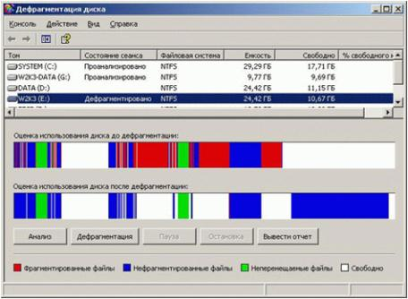
Веришь – не веришь
Верите ли вы, что после операции, называемой дефрагментацией, объем свободного места на диске станет больше?

Slide 27
Музыкальный конкурс

Slide 28
Музыкальный конкурс

Slide 29
Музыкальный конкурс

Slide 30
Музыкальный конкурс

Slide 31
Музыкальный конкурс

Slide 32
Музыкальный конкурс

Slide 33
Музыкальный конкурс

Slide 34
«Странный» язык

Slide 35
Фраза на компьютерном языке «каля маля» в переводе на русский означает «красное солнышко»,
«фаля маля баля» - «большая красная груша»,
«цаля баля» - «большое яблоко». Как на этом языке записать слова:
ГРУША, ЯБЛОКО, СОЛНЫШКО ?

Slide 36
До новых встреч!

